Slide 1




Atelier sur la Géo-activation du Système d'Information Sanitaire (SIS) et l'Utilisation des Systèmes d’Information Géographique (SIG) en Afrique Francophone
Séance 1 - La dimension géographique et le potentiel des données et technologies géospatiales en santé publique
6 novembre 2023
Saly, Sénégal

Slide 2
Santé Publique
«Toutes les mesures organisées (qu'elles soient publiques ou privées) visant à prévenir les maladies, à promouvoir la santé et à prolonger la vie au sein de l'ensemble de la population. »¹
“L'art et la science de prévenir les maladies, de prolonger la vie et de promouvoir la santé à travers les efforts organisés de la société” ²
¹ http://www.euro.who.int/__data/assets/pdf_file/0007/152683/e95877.pdf
² Acheson, 1988; WHO: http://www.euro.who.int/en/health-topics/Health-systems/public-health-services

Slide 3
Santé Publique
Les trois principales fonctions de la santé publique sont les suivantes :
Évaluation des risques - L'évaluation et la surveillance de la santé des communautés et des populations à risque afin d'identifier les problèmes de santé et les priorités.
Garantir l'accès aux soins de santé - S'assurer que toutes les populations ont accès à des soins de qualité, en temps opportun et rentables.
Formulation de politiques - La formulation de politiques de santé publique conçues pour résoudre les problèmes de santé et les priorités identifiés.

Slide 4
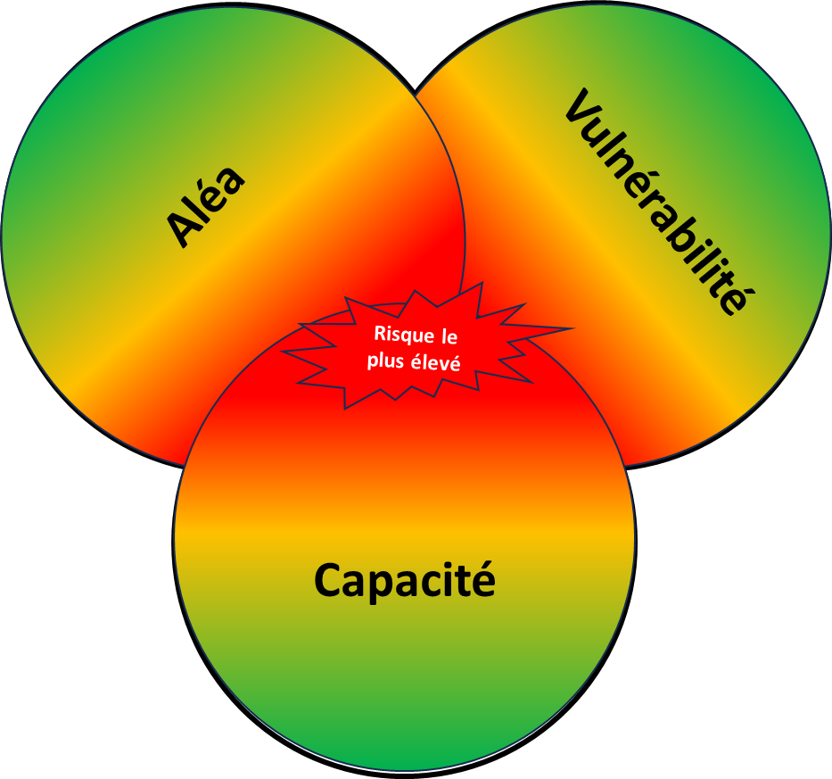
Évaluation des risques
Biologique
Technologique
Population
Naturel
Sociétal
Infrastructures
Services
Les lieux les plus à risque sont ceux où l’aléa et la vulnérabilité sont les plus élevés et où les capacités sont les plus faibles.
Le risque et son évaluation ont une forte dimension géographique

Slide 5

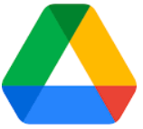
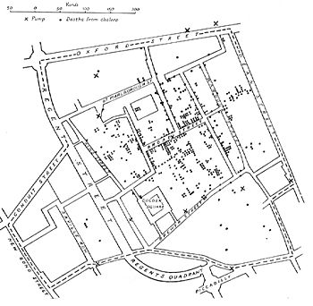
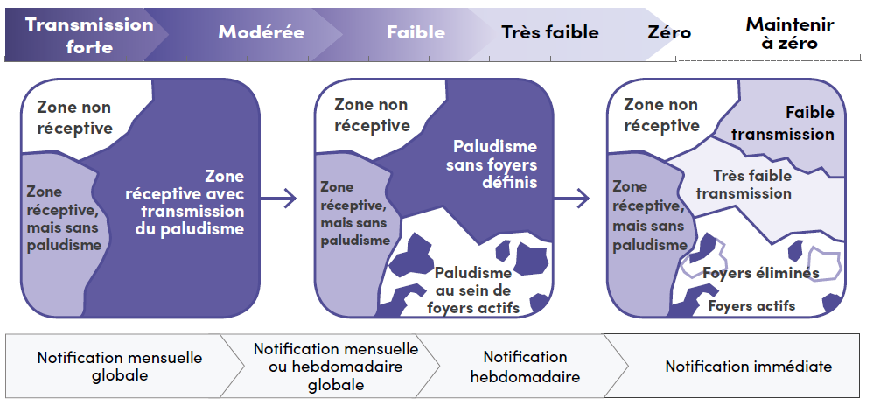
Évaluation des risques
FR
FR_WHO_manuel_lutte_Paludisme_2019
A l’origine de l'épidémiologie moderne
“Étude des rapports entre les maladies et les facteurs susceptibles d'exercer une influence sur leur fréquence, leur distribution, leur évolution. “ ¹
Carte originale de John Snow montrant les groupes de cas de choléra lors de l'épidémie de Londres de 1854.
L’évolution de la granularité géographique d’une intervention telle que l’élimination du paludisme démontre bien l’importance de cette dimension en épidémiologie
¹ https://dictionnaire.lerobert.com/google-dictionnaire-fr?param=%C3%A9pid%C3%A9miologie

Slide 6
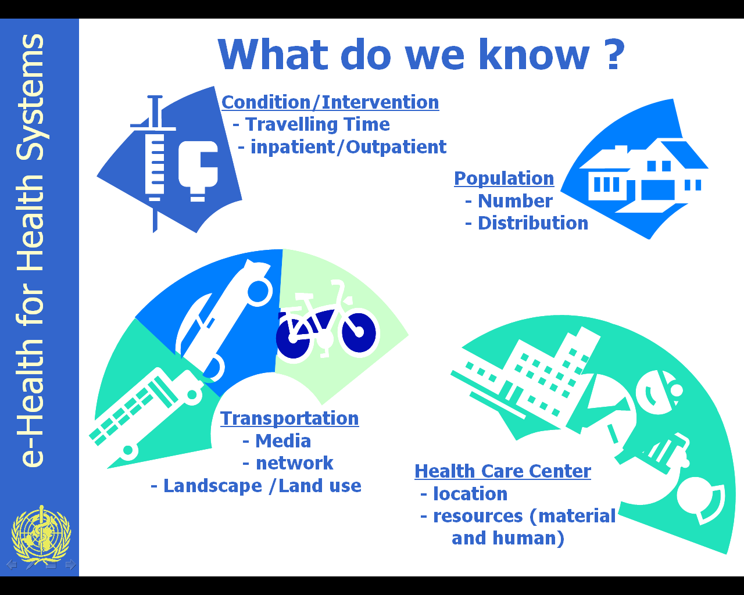
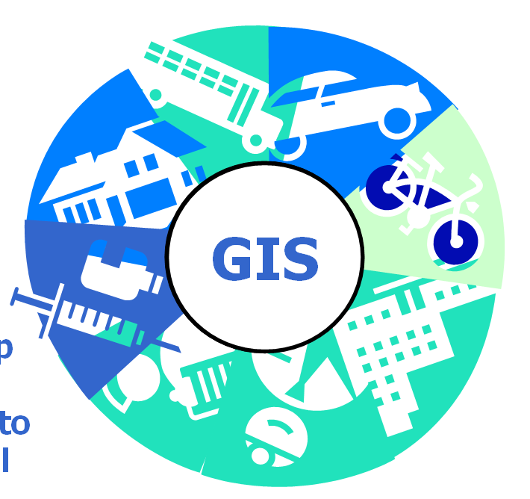

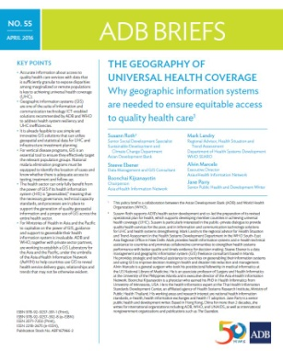
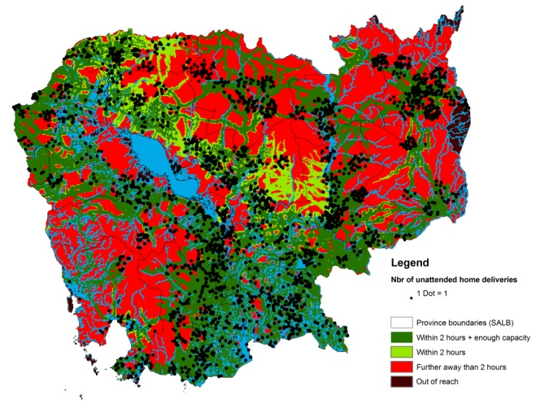
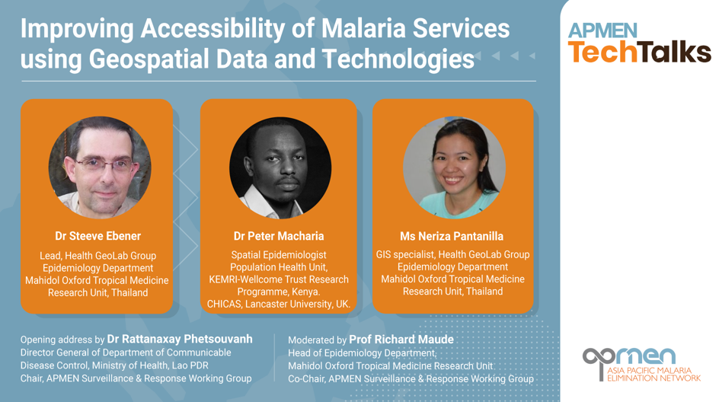
Accessibilité aux soins de santé
Geography
EN_ADB_Geography_UHC
L'accessibilité physique aux soins de santé est influencée par l'emplacement des services de santé, la répartition spatiale de la population et l'environnement entre les deux.
Une forte dimension géographique
Permet une approche plus globale et systémique de la couverture sanitaire universelle (CSU)
APMEN tech talk https://www.youtube.com/watch?v=pTsJJKCkFJQ

Slide 7
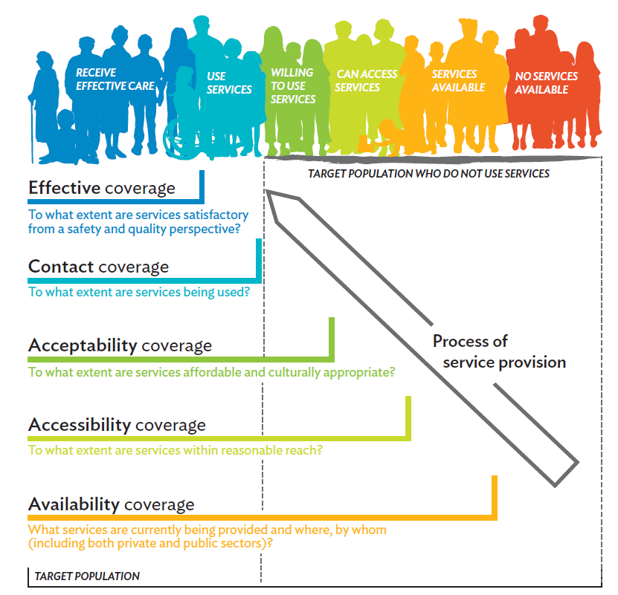
Accessibilité aux soins de santé
“La couverture sanitaire universelle (CSU) signifie que tous les individus ont accès à l'ensemble des services de santé de qualité dont ils ont besoin, au moment et à l'endroit où ils en ont besoin, sans subir de difficultés financières.”¹
L'accès équitable à des soins de santé de qualité dépend d'un certain nombre de facteurs qui empêchent la population cible d'utiliser efficacement les services de santé.
Le cadre de Tanahashi peut être utilisé pour mesurer la couverture effective
Les trois premiers niveaux de ce cadre comportent une forte dimension géographique.
Tanahashi framework (1978)
¹ https://www.who.int/news-room/fact-sheets/detail/universal-health-coverage-(uhc)
EN_Tanahashi_1978

Slide 8
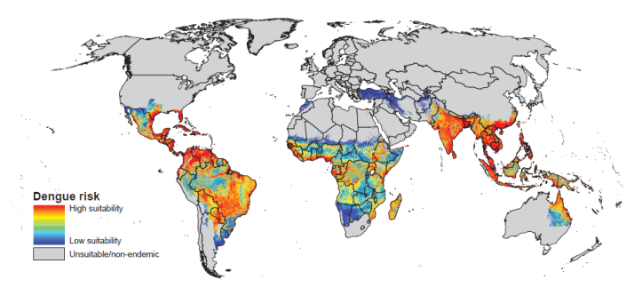
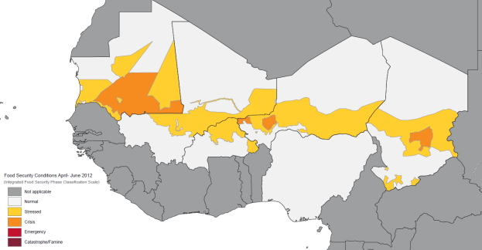
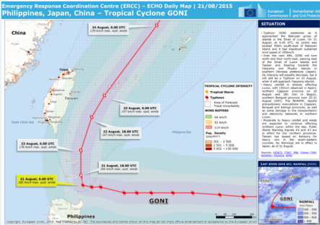
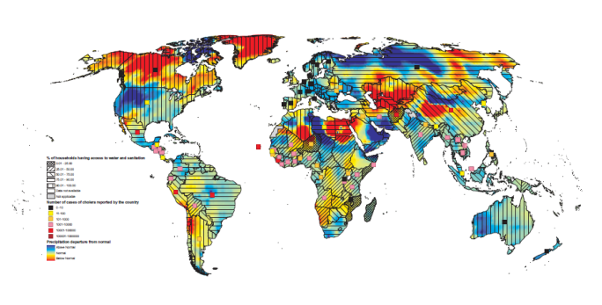
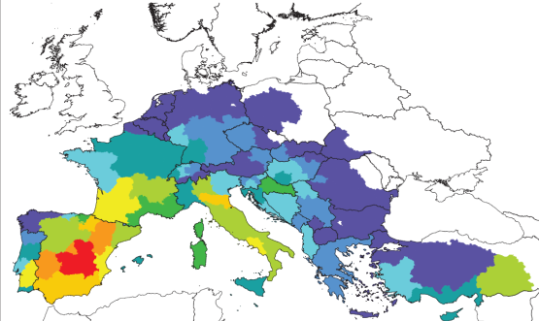
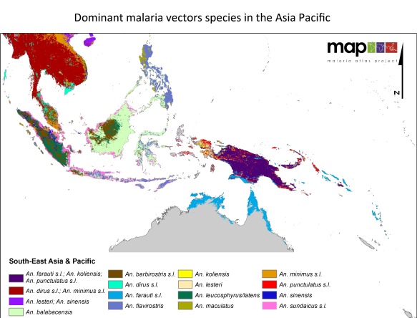
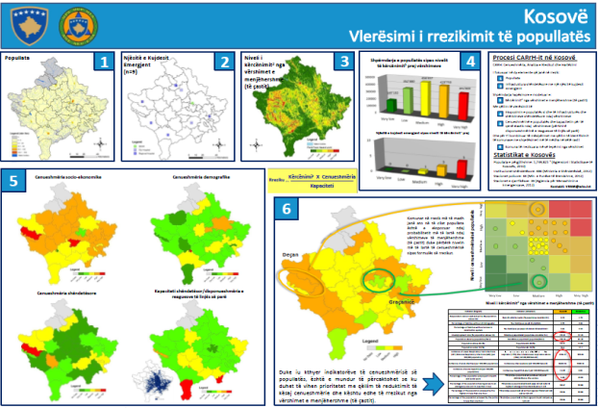

Formulation de politiques
Une carte est un outil puissant pour visualiser et analyser la distribution spatiale des problèmes de santé publique à tous les niveaux.
Soutien la prise de décision et la formulation de politiques en
connaissance de cause

Slide 9
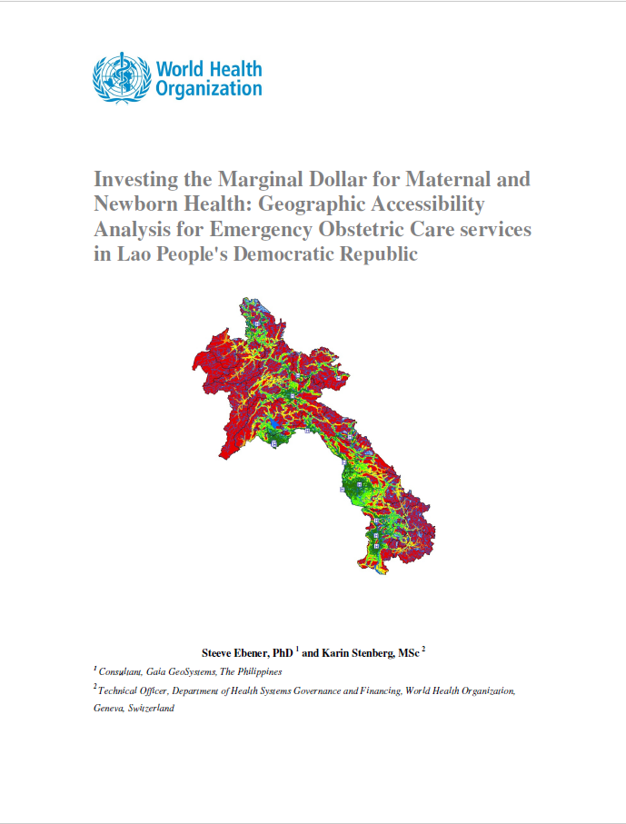
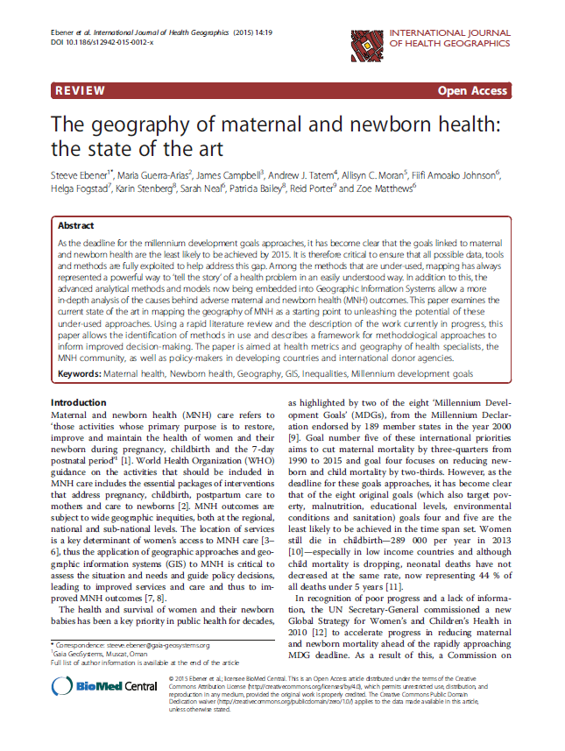
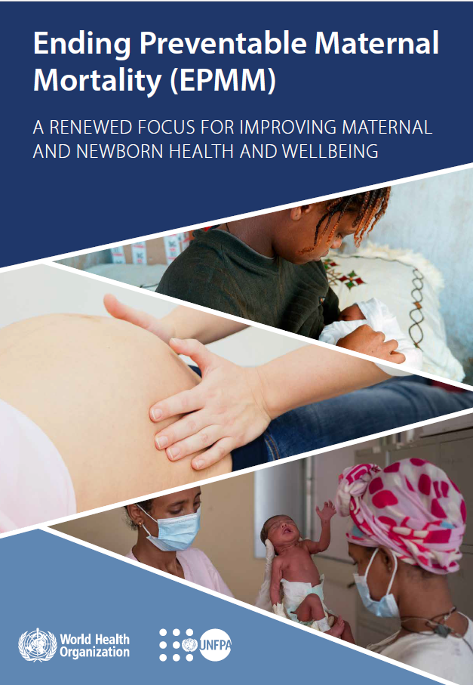
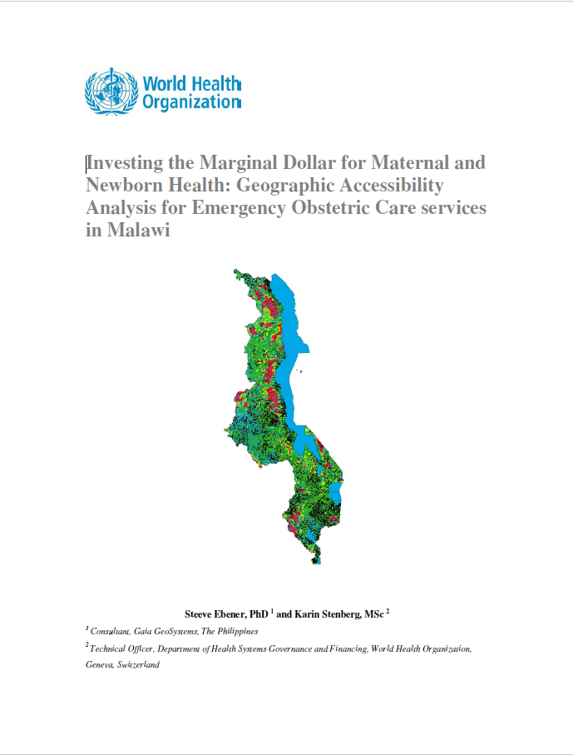
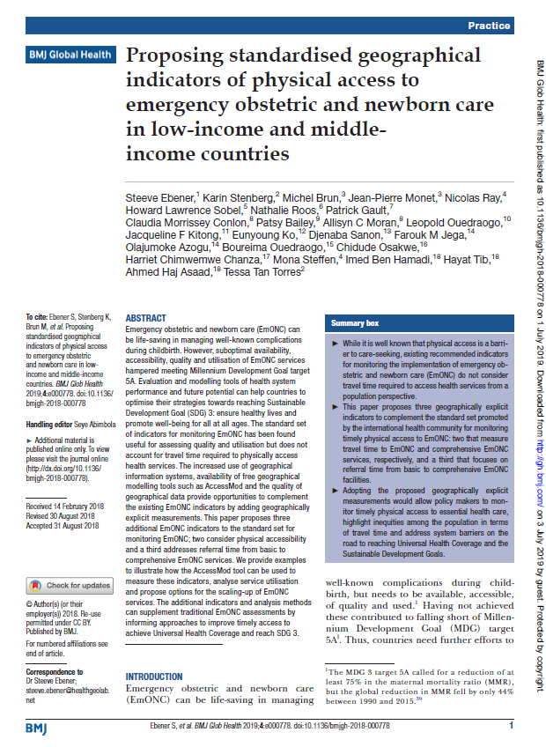
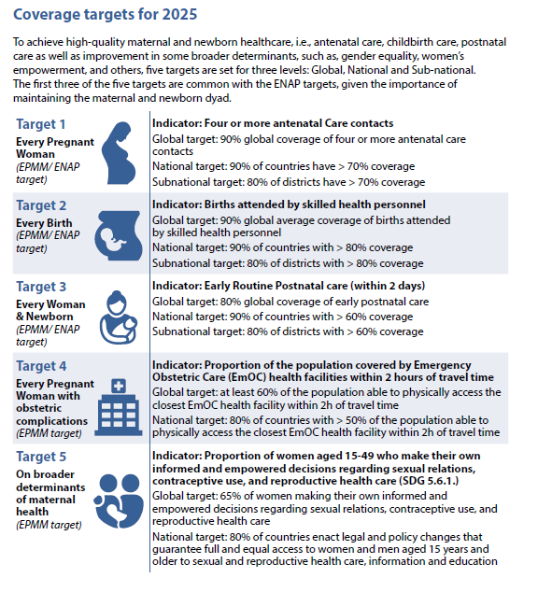
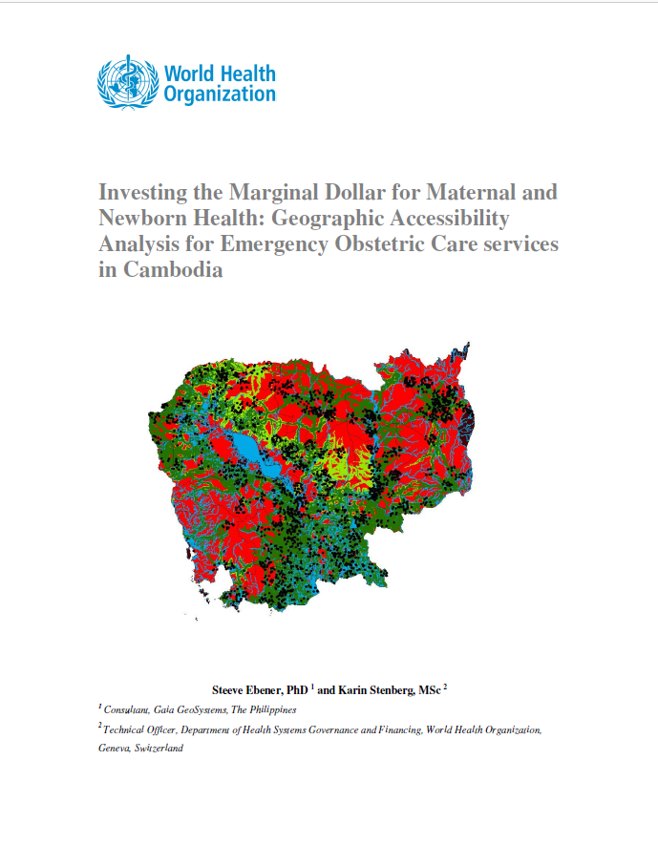

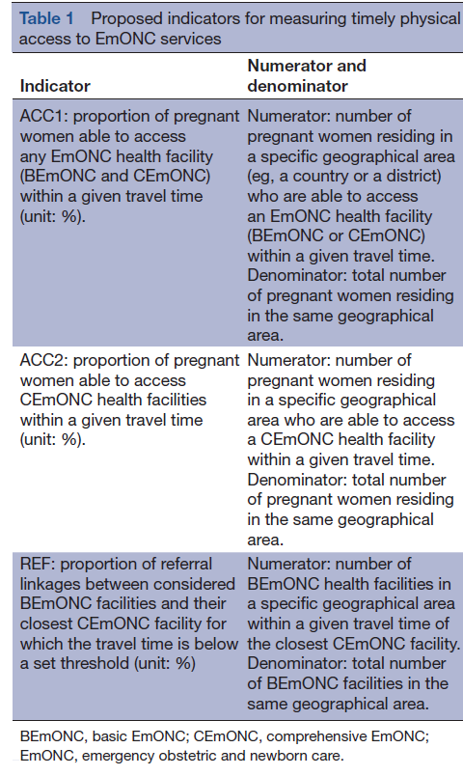
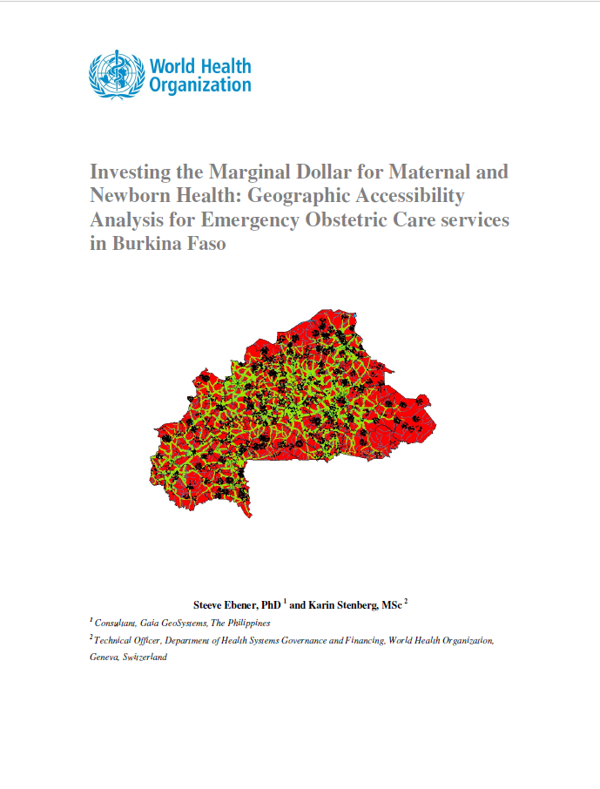
Formulation de politiques
EN_EPMM_brief-230921
EN_Ebener_et_al_2019
FR
Proportion de la population à moins de 2 heures de temps de trajet de l'établissement de santé fonctionnel SONU le plus proche
EN_Indicateur_Accessibilité_Ebener_et_al_2019
FR_UNFPA_Manuel_de_mise_en_oeuvre_de_reseau_SONU_Sept_2020
EN_MWI_WHO-HIS-HGF-GIS-2016.1,.2, .3, .4
L’analyse géospatiale soutient la formulation de politiques

Slide 10
Conclusions
La géographie joue un rôle important dans la santé publique en offrant :
Une "plate-forme" neutre pour l'intégration, la visualisation et l'analyse de données provenant de différentes sources.
Un outil pour soutenir la prise de décision basée sur la géographie et donc une approche plus systémique, et systématique, pour résoudre les problèmes de santé publique.
La géographie est une dimension importante qui doit être correctement prise en compte dans le système d'information sanitaire (SIS) de chaque pays.

Slide 11
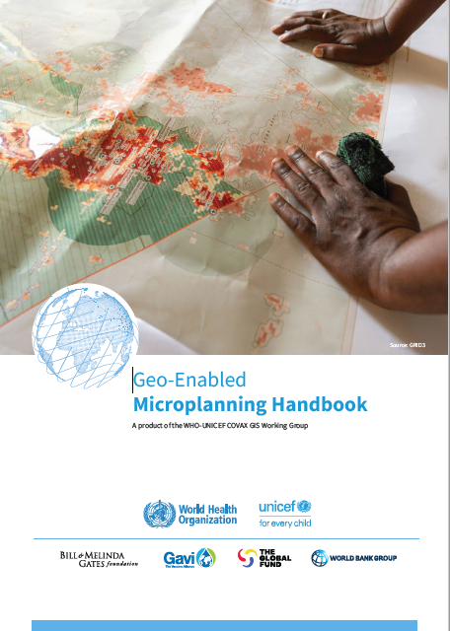

Potentiel des données et technologies géospatiales dans le domaine de la santé publique
Défis du système de santé
(Classification de l’OMS)
5 Utilisation
1 Information
5.1 Faible demande de services par la population
1.1 Absence de dénominateur de population
Application des données et technologies géospatiales
5.2 Inaccessibilité géographique aux soins
1.3 Manque de données de qualité / fiables
Listes maîtresses géoréférencées
6.2 Manque, ou système de référence inapproprié
1.6 Utilisation insuffisante des données et des informations
6.3 Mauvaise planification et coordination
1.7 Absence d’un identifiant unique
Estimation de la population et sa distribution spatiale
7 Coûts
2 Disponibilité
7.2 Manque d’efficacité dans l’attribution des ressources
2.1 Approvisionnement insuffisant en produits de base
Accessibilité géographique, localisation de services et modélisation de l’optimisation des itinéraires
8 Responsabilisation
2.2 Offre de services insuffisante
1.2 Signalement tardifs des évènements
2.3 Approvisionnement insuffisant en équipements
1.5 Manque d’accès à l'informations ou aux données
Cartographie thématique
8.3 Absence d'un mécanisme de retour d’information communautaire
2.4 Offre insuffisante d'agents de santé qualifiés
3 Qualité
Navigation, suivit et collecte de coordonnées géographique en utilisant un SGNS
8.5 Faible responsabilisation entre les différents niveaux du secteur de la santé
3.6 Supervision de soutien inadéquate
8.6 Compréhension insuffisante de la population bénéficiaire
Pratiqué pendant l’atelier

Slide 12
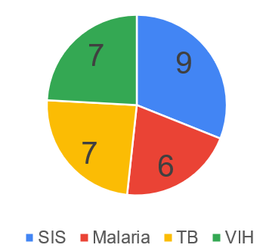

Potentiel des données et technologies géospatiales dans le domaine de la santé publique - Enquête préalable à l'atelier
Enquête sur le niveau de géo-activation du SIS
Nombre de réponses: 29 (66%) pour les programmes ciblés (VIH, paludisme, tuberculose, système d’information sanitaire) + 3 personnes en dehors de ces programmes
Nombre de réponse par programme ciblé:

Slide 13
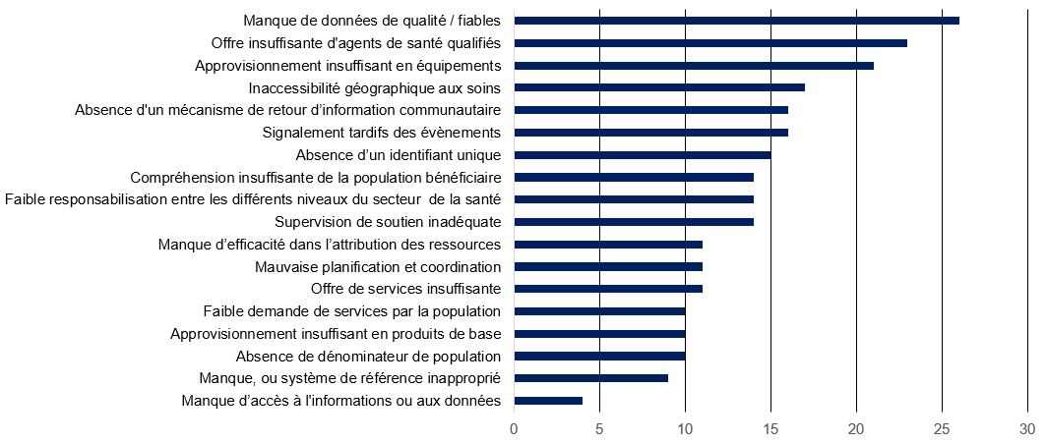
Potentiel des données et technologies géospatiales dans le domaine de la santé publique - Enquête préalable à l'atelier
Quels sont les défis rencontrés actuellement par votre département / unité durant ses opérations ?
Nombre de réponses
Justifie l’importance des pratiques à suivre pour obtenir des données de qualité
Thème central du cadre de géo-activation et de l’atelier

Slide 14
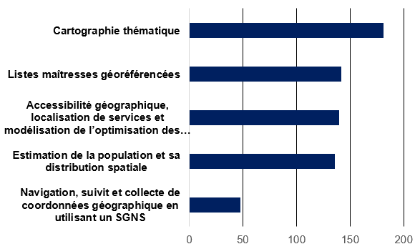
Potentiel des données et technologies géospatiales dans le domaine de la santé publique - Enquête préalable à l'atelier
Classement des applications des données et technologies géospatiales pouvant répondre aux challenges identifiés
Exercices jours 4 et 5
Composante clé du cadre de géo-activation du SIS
Applications déjà soutenues par le Fonds Mondial et autre partenaires (Séance 2)
Nombre de mentions
Justifie l'accent mis sur la création de bonne cartes thématiques pendant l’atelier et le rôle central que les listes maîtresses géoréférencées jouent dans la cadre de géo-activation

Slide 15
Les cas d'utilisation les plus importants pour l'application des données et des technologies géospatiales dans le domaine de la santé publique
  Planification : Estimation de la couverture de la population, expansion du réseau d'établissements de santé, optimisation des itinéraires
  Maladies transmissibles/vectorielles: Cartographie des risques, estimation des mouvements de population, identification des zones potentielles de réinfection, soutien à la surveillance et à l'investigation des foyers, gestion des épidémies localisées,...
  Immunisation : Micro planification, suivi des campagnes, surveillance des maladies, modélisation de la couverture vaccinale,...
  Gestion des urgences: Evaluation /réduction des aléas et risques, alerte précoce, évaluation initiale rapide, gestion de la réponse, planification de la reconstruction,...
Listes maîtresses géoréférencées, cartographie thématique
estimation de la population et sa distribution spatiale, modélisation de l’accessibilité géographique, SGNS navigation et suivi,…

